Slide 1
第4章 开启LabVIEW编程之门
4.1 LabVIEW概述
4.2 LabVIEW编程环境
4.3 LabVIEW帮助系统
4.4 LabVIEW的初步操作
4.5 子VI的创建与调用
4.6 VI的调试方法
4.7 上机操作实例

Slide 2
第4章 开启LabVIEW编程之门
学习目标
熟悉LabVIEW编程环境
学会使用LabVIEW帮助系统
掌握子VI的创建与调用
熟练掌握VI的调试方法

Slide 3
4.1 LabVIEW概述
4.1.1 LabVIEW简介
LabVIEW是Laboratory Virtual Instrument Engineering Workbench的简称，它是美国国家仪器公司（NI）推出的一种功能强大而又灵活的仪器和分析软件应用开发工具，也是目前应用最广泛、发展最快、功能最强的图形化软件开发环境，被公认为是一个标准的数据采集和仪器控制软件。
LabVIEW所开创的图形化语言编程方法为设计者提供了一个便捷、轻松的设计环境，利用它设计者可以像搭积木一样，轻松组建一个测量系统或数据采集系统，并且由于LabVIEW提供很多外观与传统仪器（如示波器、万用表）类似的控件，可以任意构造仪器面板，大大简化程序的设计。
LabVIEW集成了与满足GPIB、VXI、RS-232协议的硬件及数据采集卡通信的全部功能。它还内置了便于应用TCP/IP、ActiveX等软件标准的库函数，是个功能强大且灵活的软件。

Slide 4
4.1.2 LabVIEW的优势
(1) 提供了丰富的图形控件，采用了图形化的编程方法；
(2) 采用数据流模型，实现了自动的多线程，从而能充分利用处理器(尤其是多处理器)的处理能力；
(3) 内建有编译器，能在用户编写程序的同时白动完成编译；
(4) 通过DLL、CIN节点、ActiveX、.NET或MATLAB脚本节点等技术，能够轻松实现LabVIEW与其他编程语言的混合编程；
(5) 内建了600多个分析函数用于数据分析和信号处理；
(6) 通过应用程序生成器可发布可执行程序、动态链接库或安装包；
(7) 提供大量的驱动和专用工具，能够与任何接口的硬件轻松连接；
(8) NI同时提供了丰富的附加模块，用于扩展LabVIEW在不同领域的应用。

Slide 5
4.1.3 LabVIEW的应用
1．应用于自动化测试和测量平台
利用PC和虚拟仪器技术，通过LabVIEW的集成软件包和PXI、PCI、USB等模块化测量和控制硬件，可以提高开发设计效率并降低自动化测试和测量应用程序的成本。测试和测量中的应用通常有生产测试、验证/环境测试、机械/结构测试、便携式场地测试、射频RF和通信测试、机台测试、图像采集和数据采集等。

Slide 6
4.1.3 LabVIEW的应用
2．应用于工业测量和控制平台
LabVIEW可用于要求苛刻的工业应用，如高级I/O、高速模拟信号采集、振动监控、控制及其视觉之类的高级处理应用，以及与工业硬件(如OPC设备和PLC)的通信。
工业测量和控制中的应用通常有：集成的测试和控制、机器自动化、机器视觉、机器状况监控、分布式监控和控制及功率监控等。

Slide 7
3．应用于设计、原型建模和发布
LabVIEW可用于高效的设计应用、仿真、仿真数据与真实测量之间的比较。
将LabVIEW和测量工具集成于附加的设计和仿真工具中，在设计过程中就可以将真实的测试工具与仿真模型进行比较，从而发现设计中的缺陷、减少重复设计、提高产品质量。
通常的应用有嵌入式系统设计和测试、控制设计、数字滤波器设计、电子电路设计、机械设计、算法设计等。

Slide 8
4．应用于院校实验室
LabVIEW增强和提高了院校实验室的研究。
在实验室中，LabVIEW将复杂的数据采集工作变得简便，便于研究人员集中时间和精力用于实验操作、数据分析和结论总结。
LabVIEW在教学和实验室中的内用领域包括测量、电路设计和仿真、控制、机械、电子、信号和图像处理、无线通信和嵌入式系统等。

Slide 9
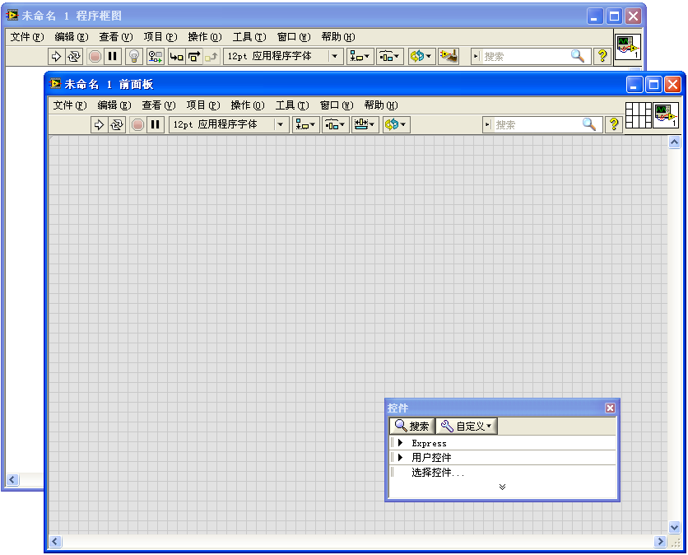
4.2 LabVIEW编程环境
4.4.1 LabVIEW2017的基本开发平台
LabVIEW中开发的程序都称为虚拟仪器，即VI，其扩展名均默认为vi。所有的VI都包括以下3个部分：前面板、程序框图和图标/接线板。
图标/接线板
程序框图
前面板

Slide 10
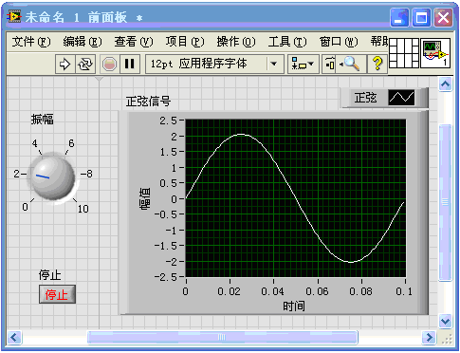
1. 前面板
前面板窗口就是图形化的用户界面。该界面上有交互式的输入和输出两类对象，分别称为控制器和显示器。
控制器包括开关、按钮、旋钮和其他各种输入设备，它为VI的程序框图提供数据；
显示器包括图形、LED和其他显示输出对象，用以显示程序框图获取或生成的数据。
该界面可以模拟真实仪器前面板，用于设置输入数值与观察输出量。
图示界面上放置了一个波形显示控件、一个用于调节波形幅度的转盘控件和一个控制While循环的停止按钮。

Slide 11
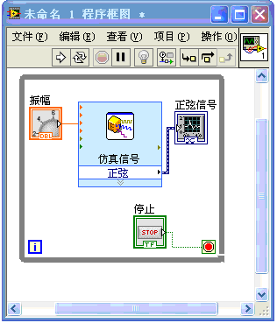
2. 程序框图
程序框图是定义VI逻辑功能的图形化源代码的集合。程序框图由节点、端口和数据连线等组成，在框图中对VI编程就是对输入信息进行运算和处理，最后在前面板上把结果显示出来反馈给用户。
（1）接线端:用来表示输入控件和显示控件的数据类型。
（2）节点:节点是程序框图上的对象，具有输入、输出端口，在VI运行时进行运算。在程序框图中节点有函数、子VI、结构、Express VI等几类。
(3)连线：实现程序框图中对象的数据传输。
程序框图包含了一个While循环结构、一个仿真信号VI函数节点及前面板放置的波形显示控件、转盘控件和停止按钮在程序框图中对应的接线端

Slide 12

连线板
3. 图标和连线板
图标
图标是VI的图形化表示，可包含文字、图形或图文组合。如果将一个VI当作子VI使用，程序框图上将显示代表该子VI的图标，双击该图标可对该子VI进行修改或编辑。
连线板用于显示VI中所有输入控件和显示控件的接线端，类似于文本编程语言中调用函数时使用的参数列表。
图标和连线板是用来识别VI的接口，以便在创建VI时调用另一个VI。因此，在创建VI的前面板和程序框图后创建图标和连线板。

Slide 13

4. 数据流驱动
由于程序中的数据是沿数据连线按照程序中的逻辑关系流动的，因此，数据流控制着LabVIEW程序的运行方式。对一个节点而言，只有当它的输入端口上的数据都被提供以后，它才能够执行相应功能。当节点程序运行完毕后，它把数据结果送到其输出端口上，这些数据又很快地通过数据连线送至下一个相连的目的端口。
如：

Slide 14
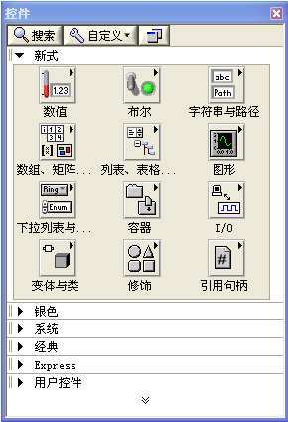
4.2.2 LabVIEW 2014的操作选板
LabVIEW包含3个操作选板：工具选板、控件选板、函数选板。这些选板可以随意移动，并可以放置在屏幕上的任意位置。
1. 控件选板
控件选板只在前面板显示与调用，包含了创建前面板所需的输入控件和显示控件，它们按类型被归纳在不同的子选板之中，如新式、银色、系统、经典和Express等多个子选板。
如需显示该选板，在LabVIEW主菜单中选择“查看”»“控件选板”，或在前面板空白处单击鼠标右键，即可弹出控件选板。

Slide 15












新式控件面板子选板及其功能
图标 | 子选板名称 | 功 能
 | 数值 | 数值的控制和显示，包含数字式、指针式显示表盘及各种输入框
 | 布尔 | 逻辑数值的控制和显示，包含各种布尔开关、按钮以及指示灯等
 | 字符串与路径 | 用于创建字符串输入、字符串显示、文件路径输入、文件路径显示等控件
 | 数组、矩阵与簇 | 用于创建数组、矩阵和簇的输入和显示控件
 | 列表、表格和树 | 创建各种列表、表格和树的控制和显示
 | 图形 | 提供各种形式的图形显示对象，如波形图、波形图表、强度图等显示控件
 | 下拉列表与枚举 | 用来创建文本下拉列表、菜单下拉列表、枚举、图片下拉列表等类型的控件
 | 容器 | 用来创建水平与垂直分隔栏、容器、子面板等
 | I/O | 可将所配置的DAQ通道名称、VISA资源名称和IVI逻辑名称传递至I/O VI，与仪器或DAQ设备进行通信
 | 变体与类 | 包括变体型数据和类容器控件
 | 修饰 | 包括给前面板进行修饰的各种图形对象
 | 应用句柄 | 可用于对文件、目录、设备和网络连接进行操作

Slide 16
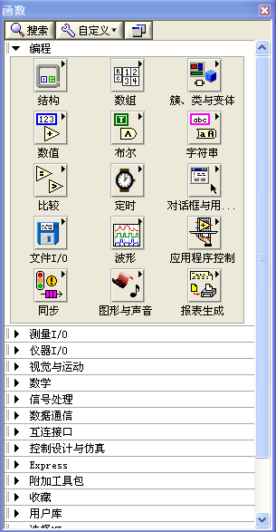
2. 函数选板
函数选板在程序框图中显示及使用。函数选板中包含创建程序框图所需的VI和函数。函数选板按VI和函数的类型，将VI和函数归入不同的子选板中。
如需要显示函数选板，在主菜单中选择“查看”»“函数选板”，或在程序框图空白处单击鼠标右键。

Slide 17
函数选板分类
子选板名称 | 子选板内容
编程 | 提供编程用的基本函数
测量I/O | 包含已安装的硬件驱动程序的VI和函数，如DAQmx
仪器I/O | 提供各种操作仪器I/O的VI和函数，这些VI和函数可与GBIP、串口及其他类型的仪器设备交互。
视觉与运动 | 各种与视觉和运动有关的节点，只有在安装视觉与运动附加软件包之后才能使用这些节点
数学 | 包含各种数学运算和处理函数
信号处理 | 包含用于实现信号生成、信号去处、窗、滤波器、谱分析等函数
数据通信 | 包含各种网络通信、进程同步、队列操作等函数
互连接口 | 包含各种源代码控制、.NET支持、ActiveX支持、输入设备控制、Windows注册表访问VI、Web服务等接口函数
控制设计与仿真选板 | 包含各种与控制设计和仿真有关的节点，只有在安装控制设计与仿真附加软件包之后才能使用这些节点
Express | 包含的VI和函数用于创建常规测量任务
附加工具包 | 包含LabVIEW中安装的其他模块或工具包
收藏 | 用于存放常用的函数
用户库 | 用于添加VI至函数选板。默认情况下用户库不包含任何对象
选择VI… | 供用户选择VI，如调用全局变量VI、子VI

Slide 18















编程子选板
图标 | 子选板名称 | 功 能
 | 结构 | 包括程序控制结构命令，例如循环控制等，以及全局变量和局部变量
 | 数组 | 用于数组的创建和操作。包括数组运算函数、数组转换函数，以及常数数组等
 | 簇、类与变体 | 创建和操作簇和LabVIEW类，将LabVIEW数据转换为独立于数据类型的格式、为数据添加属性，以及将变体数据转换为LabVIEW数据
 | 数值 | 可对数值创建和执行算术及复杂的数学运算，或将数从一种数据类型转换为另一种数据类型。初等与特殊函数选板上的VI和函数用于执行三角函数和对数函数
 | 布尔 | 用于对单个布尔值或布尔数组进行逻辑操作
 | 字符串 | 用于合并两个或两个以上字符串、从字符串中提取子字符串、将数据转换为字符串、将字符串格式化用于文字处理或电子表格应用程序
 | 比较 | 对布尔值、字符串、数值、数组和簇的比较
 | 定时 | 用于控制运算的执行速度并获取基于计算机时钟的时间和日期
 | 对话框与用户界面 | 用于创建提示用户操作的对话框
 | 文件I/O | 用于打开和关闭文件、读写文件、在路径控件中创建指定的目录和文件、获取目录信息、将字符串、数字、数组和簇写入文件
 | 波形 | 用于生成波形（包括波形值、通道、定时以及设置和获取波形的属性和成分）
 | 应用程序控制 | 用于通过编程控制位于本地计算机或网络上的VI和LabVIEW应用程序。此类VI和函数可同时配置多个VI
 | 同步 | 用于同步并行执行的任务并在并行任务间传递数据
 | 图形与声音 | 用于创建自定义的显示、从图片文件导入导出数据以及播放声音
 | 报表生成 | 用于LabVIEW应用程序中报表的创建及相关操作。也可使用该选板中的VI在书签位置插入文本、标签和图形

Slide 19

3. 工具选板
在LabVIEW主菜单中选择“查看”»“工具选板”即可打开工具选板。
在前面板和程序框图中都可看到工具选板，工具选板上的每一个工具都对应于鼠标的一个操作模式，光标对应于选板上所选择的工具图标，可选择合适的工具对前面板和程序框图上的对象进行操作和修改。当从选板中选择一种工具后，鼠标箭头会变成与该工具相对应的形状，当鼠标在工具图标上停留一定时间，会自动弹出该工具的提示框。

Slide 20

工具选板功能列表
图标 | 名称 | 功能
 | 自动工具选择 | 如已打开自动工具选择，当光标移到前面板或程序框图的对象上时，LabVIEW将从工具选板中自动选择相应的工具。也可禁用自动工具选择，手动选择工具。
 | 操作 | 改变控件值。
 | 定位 | 定位、选择或改变对象大小。
 | 标签 | 创建自由标签和标题、编辑标签和标题或在控件中选择文本。
 | 连线 | 在程序框图中为对象连线。
 | 对象快捷菜单 | 打开对象的快捷菜单。
 | 滚动 | 在不使用滚动条的情况下滚动窗口。
 | 断点 | 在VI、函数、节点、连线、结构或（MathScript RT Module）MathScript节点的代码行上设置断点，使执行在断点处停止。
 | 探针 | 在连线或(MathScript RT Module)MathScript节点上创建探针。使用探针工具可查看产生问题或意外结果的VI中的即时值。
 | 获取颜色 | 通过上色工具复制用于粘贴的颜色。
 | 上色 | 设置前景色和背景色。

Slide 21
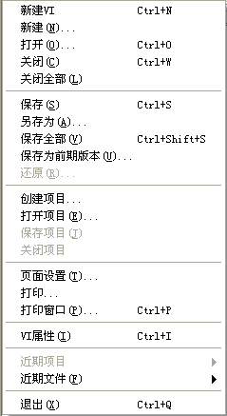
4.4.3 LabVIEW 2017的菜单和工具栏
1．LabVIEW菜单
LabVIEW有两种类型的菜单：主菜单和快捷菜单。
下面主要介绍LabVIEW特有的菜单项。
（1）“文件”菜单
保存为前期版本：为了能在前期版本中能打开用LabVIEW 2017编写的程序，可以将程序保存为前期版本的VI程序，如12.0版、8.6版等。
打印窗口：打印当前窗口的内容。
打印…：将打印VI更全面的信息，包括前面板、程序框图、子VI、控件、VI历史等。
VI属性：设置VI的各种属性，包括常规、窗口外观、窗口运行时位置等，还可以在此编辑VI图标。

Slide 22
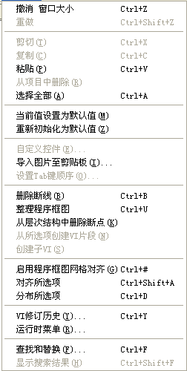
（2）“编辑”菜单
当前值设置为默认值：将当前面板上对象的值设置为默认值，这样，当下次打开该VI时，面板各对象的取值都初始化为原来设置的默认值。
重新初始化为默认值：将面板上对象的值初始化为原来的默认值。
自定义控件：根据用户需要自定义前面板上的控件。
设置Tab键顺序：设定使用Tab键来切换前面板对象时的顺序。
删除断线：将程序框图中连接不当的断线删除。
创建子VI：创建一个子VI。
VI修订历史：记录VI的修订历史。
运行时菜单：可以自定义程序运行时的菜单项。

Slide 23
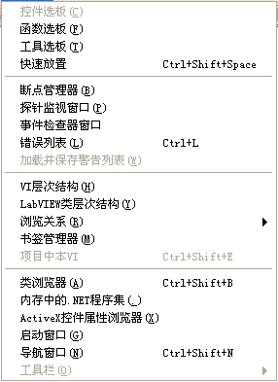
（3）“查看”菜单
控件选板：在前面板窗口中显示控件选板。
函数选板：在程序框图中显示函数选板。
工具选板：显示工具选板。
错误列表：当程序发生错误时，可以单击此菜单项 查看错误列表。
VI层次结构：用于显示VI和其调用的子VI之间的层次关系。
LabVIEW类层次结构：用于显示程序中使用的类。
浏览关系：用于浏览各个VI类之间的关系。
类浏览器：通过类浏览器选择所需要浏览的类。
ActiveX属性浏览器：用于浏览ActiveX控件的属性。
启动窗口：用于显示LabVIEW的启动界面。

Slide 24
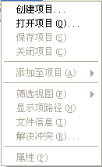
（4）“项目”菜单
添加至项目：将VI添加到现有的项目文件中。
筛选视图：选择窗口中需要浏览的选项。
属性：显示当前项目的属性。

Slide 25
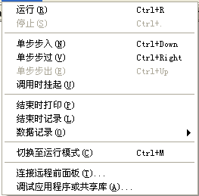
（5）“操作”菜单
运行：运行VI程序。
停止：停止VI程序的运行。
单步步入：单步执行进入程序单元。
单步步过：单步执行跳过程序单元。
调用时挂起：当VI被调用时，将其挂起。
结束时打印：VI运行结束后打印该VI。
结束时记录：VI运行结束后将结果写入文件。
数据记录：结束时显示数据记录选项。
切换至运行模式：在运行模式和编辑模式之间切换。
连接远程前面板：连接到远程服务器上VI的前面板，在这里可以设置与远程VI的连接和通信。
调试应用程序或共享库：对应用程序或共享库进行调试。

Slide 26
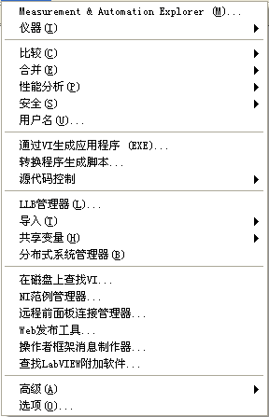
（6）“工具”菜单
Measurement&Automation Explorer：打开MAX。
仪器：可以查找仪器驱动或访问仪器驱动网。
MathScript窗口：打开MathScript程序。
比较：比较两个VI的不同之处。
合并VI：将两个VI合并。
性能分析：对VI的性能和内存等情况进行分析比较。
安全：设置对VI程序的保护，如设置密码等。
用户名：设置登录的用户名。
转换程序生成脚本：将程序转换为脚本。
源代码控制：对源代码进行设置。
LLB管理器：对库文件进行各项操作。
导入：将.net控件、ActiveX控件、共享库Web服务等导入至当前程序。

Slide 27
（6）“工具”菜单
共享变量：打开共享变量管理器窗口。
分布式系统管理器：显示NI范例管理器对话窗口，用于在项目环境之外编辑、创建和监控共享变量。
在磁盘上查找VI：查找磁盘上的VI程序，用于在目录中根据文件名查找VI。
NI范例管理器：显示NI范例管理器对话框，配置在NI范例查找器中显示的范例VI。
远程前面板连接管理器：管理所有通向服务器的客户流量。
Web发布工具：打开“Web发布工具”对话框，用于创建HTML文件并嵌入VI前面板图像。
查找LabVIEW附加软件：用于查找、安装和管理LabVIEW Tools Network上LabVIEW附加软件。实现此功能需要安装“VI程序管理器”，未安装的会提示下载VIPM，已安装的则弹出VIPM对话框。
高级：VI操作的高级工具，如批量编译等。
选项：自定义LabVIEW环境和VI的特性。

Slide 28
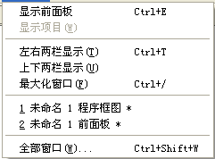
（7）“窗口”菜单
显示程序框图/显示前面板：在前面板和程序框图之间切换。
显示项目：显示项目浏览器窗口，其中的项目包含当前VI。
左右两栏显示：将前面板和程序框图左右两栏显示。
上下两栏显示：将前面板和程序框图上下两栏显示。
最大化窗口：将当前窗口最大化显示。
全部窗口：显示全部窗口对话框。

Slide 29
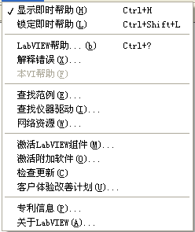
（8）“帮助”菜单
显示即时帮助：显示即时帮助窗口，以在编程时同 步显示帮助信息。
锁定即时帮助：用于锁定或解除即时帮助窗口。
搜索LabVIEW帮助：打开LabVIEW联机帮助。帮助文件包含LabVIEW选板、菜单、工具、VI和函数的参考信息。
解释错误：当程序发生错误时，选择该菜单项显示错误原因。
本VI帮助：直接查看LabVIEW帮助中关于VI的完整参考信息。
查找范例：打开范例查找器查找NI提供的所有范例。
查找仪器驱动：显示NI仪器驱动查找器，查找和安装LabVIEW即插即用仪器驱动程序。
网络资源：打开NI官方网站，从网络获取帮助信息。
专利信息：显示LabVIEW当前版本（包括工具包和模块）的专利信息。
关于LabVIEW：显示LabVIEW当前版本的相关信息，包括版本号和序列号等。

Slide 30
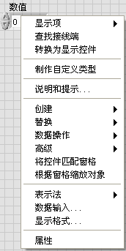
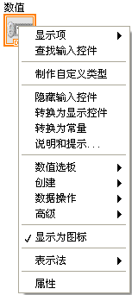
快捷菜单
数值输入控件的快捷菜单
快捷菜单也称作右键菜单，右键单击前面板或程序框图中的任何对象都可以弹出对应于该对象的快捷菜单。快捷菜单中的选项取决于对象的类型，同一对象在前面板和程序框图中的快捷菜单选项也不一样。

Slide 31
2. LabVIEW工具栏
在前面板窗口和程序框图窗口中各有一个用于控制VI的命令按钮和状态指示器的工具栏，通过工具栏上的工具栏按钮可以快速访问一些常用的如运行、中断、终止、调试VI、修改字体、对齐、组合、分布对象等程序功能。在LabVIEW编程环境的不同状态下，工具条上的按钮和指示器会有所不同。
前面板工具栏
程序框图工具栏

Slide 32
工具栏按钮的功能
图标 | 按钮名称 | 功能说明
 | 运行 | 运行VI
 | 正在运行 | VI运行时，如果是顶层VI，运行按钮将如图标所示
 | 正在运行 | 如运行的是子VI，运行按钮将如图标所示
 | 列出错误 | 当程序中出现语法或编辑错误时，“运行”按钮消失而出现此按钮，这表明程序由于存在错误而不可运行。单击此按钮或选择菜单中的“查看”»“错误列表”可查看错误信息
 | 连续运行 | 连续运行VI直至中止或暂停操作
 | 中止执行 | 中止顶层VI的操作。多个运行中的顶层VI使用当前VI时，按钮显示为灰色。也可使用中止VI方法通过编程中止VI运行
 | 暂停 | 暂停或恢复执行。单击暂停按钮，程序框图中暂停执行的位置将高亮显示。再按一次可继续运行VI。运行暂停时，暂停按钮为红色
 | 高亮显示执行过程 | 单击运行按钮后可动态显示程序框图的执行过程。高亮显示执行过程按钮为黄色时，表示高亮显示执行过程已被启用
 | 保存连线值 | 保存数据值。单击保存连线值按钮，LabVIEW将保存运行过程中的每个数据值，将探针放在连线上时，可立即获得流经连线的最新数据值。注意：调试工具会影响VI的性能
 | 单步步入 | 打开节点然后暂停。再次单击单步步入按钮时，将执行第一个操作，然后在子VI或结构的下一个操作前暂停。也可按下Ctrl键和向下箭头键

Slide 33
工具栏按钮的功能（续）
图标 | 按钮名称 | 功能说明
 | 单步步过 | 执行节点并在下一个节点前暂停。也可按下Ctrl键和向右箭头键
 | 单步步出 | 结束当前节点的操作并暂停。VI结束操作时，单步步出按钮将变为灰色。也可按下Ctrl键和向上箭头键。
 | 文本设置 | 用于设置文本的字体、大小和样式等
 | 对齐对象 | 可将选定的对象按某一规则对齐，对齐方式有上边缘、垂直中心、下边缘、左边缘、水平居中和右边缘6种
 | 分布对象 | 用于改变界面上对象的分布方式，有上边缘、垂直中心、下边缘、垂直间距、垂直压缩、左边缘、水平居中、右边缘、水平间隔和水平压缩10种方式
 | 调整对象大小 | 用于将前面板上的对象调整为相同大小。调整的规则有：按最大宽度调整、按最大高度调整和按最小宽度和高度调整等。还可以设置调整的宽度和高度
 | 重新排序 | 移动对象，调整其相对顺序。有多个对象相互重叠时，可选择重新排序下拉菜单，将某个对象置前或置后
 | 整理程序框图 | 自动将程序框图上的对象重新连线以及重新安排位置
 | 显示即时帮助 | 显示即时帮助窗口
 | 确定输入 | 如输入新值，将显示该按钮，确认是否替换旧值。单击确定输入按钮，或按Enter键，或点击前面板或程序框图工作区，按钮将消失。

Slide 34
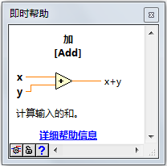
4.3 LabVIEW帮助系统
4.3.1 即时帮助
选择“帮助”»“显示即时帮助”命令就能在前面板和程序框图中显示“即时帮助”窗口。将光标移至一个对象上，即时帮助窗口将显示该LabVIEW对象的基本信息。
若要获取该对象的详细帮助信息，可单击“详细帮助信息”超链接或问号按钮，即可打开该对象的详细帮助信息。
即时帮助窗口还可帮助确定某个VI或函数需要连线的接线端。

Slide 35
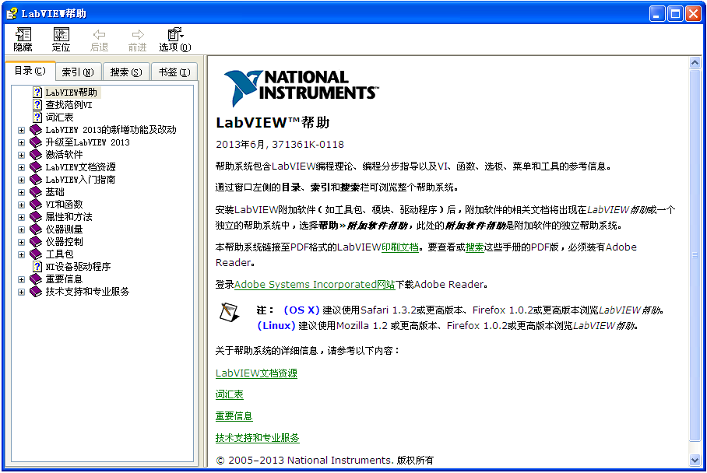
4.3.2 LabVIEW帮助
选择“帮助”»“LabVIEW帮助”命令，即可打开LabVIEW的帮助文件。LabVIEW帮助使用户可通过“目录”、“索引”和“搜索”来查找自己所需要的帮助信息。

Slide 36
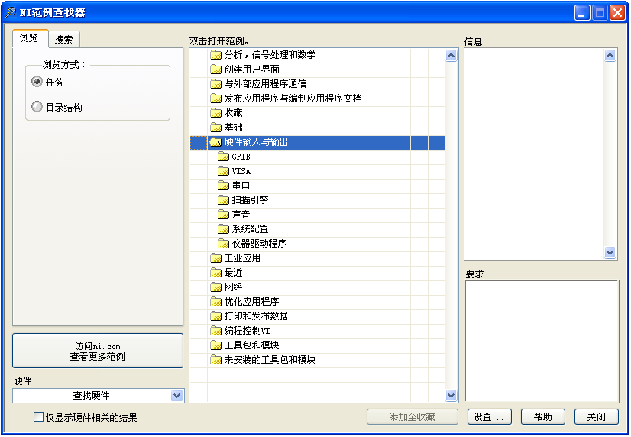
4.3.3 范例查找
选择“帮助”»“查找范例”命令即可打开“NI范例查找器”窗口。
LabVIEW提供了大量范例以供用户学习，这些范例几乎涵盖了LabVIEW的所有功能。用户在学习编程时，可以通过范例来更好地掌握LabVIEW中各个功能模块的运用。
4.3.4 网络资源
选择“帮助”» “网络资源”命令，即可登录NI的LabVIEW官方网站获取更多、更详尽的LabVIEW资料。

Slide 37
4.4 LabVIEW的初步操作
【设计目标】
求二个数的较大值，当二数相等时指示灯亮。
4.4.1 新建一个VI
在LabVIEW中新建一个VI，有以下几种方法。
（1）在LabVIEW启动界面选择菜单“文件”»“新建VI”创建一个新的VI。
（2）在LabVIEW启动界面单击“创建项目”，在弹出的“创建项目”窗口中双击“VI模板”创建一个新的VI。
（3）在前面板的“文件”菜单中选择“新建VI”。

Slide 38
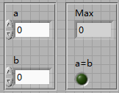
4.4.2 前面板设计
在前面板放置二个数值型输入控件和一个数值型输出控件（位于“新式”»“数值”子选板)，标签分别改为“a”“b”和“Max”；
放置一个布尔显示控件(位于“新式”»“布尔”子选板)，标签改为“a=b”。
通过选择对象、对齐和分布对象等一系列操作，将前面板设计成如图所示。

Slide 39
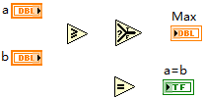
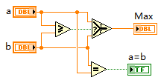
4.4.3 框图程序设计——添加节点
切换到程序框图窗口（主菜单中选择“窗口”»“选择程序框图”命令或按快捷键Ctrl+E
通过函数选板添加节点。添加 “=”、“≥”和“选择”三个比较节点（位于“编程”»“比较”子选板）。
4.4.4 框图程序设计——连线
使用工具箱中的连线工具，将所有节点连接起来。

Slide 40
4.3.5 运行程序
进入前面板，单击工具栏上的运行按钮，运行程序。改变a、b的值，运行后可以看到Max的显示值随之改变，当a、b的值相同时，LED指示灯亮。
4.3.6 程序的保存与载入
1. 程序的保存
在窗口主菜单中选择“文件”»“保存（Ctrl+S）”或“另存为”，在弹出的保存文件对话框中选择适当的路径和文件名保存该VI。
2. 程序的载入
（1）在启动界面点击“打开现在文件”或者从“文件”下拉菜单中选择“打开”均可将VI装进内存。
（2）在前面板或程序框图中选择菜单“文件”»“打开”。
（3）如果该VI在不久前使用过，则可在菜单“文件”»“近期文件”下拉列表中出现的VI中找到它。

Slide 41
设置探针
探针用来检查VI运行时的即时数据，在需要查看数据的连线上单击鼠标右键，选择“探针”，或者使用工具模板上的探针工具
添加探针后，在探针处出现一个内含探针编号的小方框，并同时弹出一个探针对话框来显示远行时通过连线的数值。
设置断点
当需要在VI的某个位置设置断点，查看程序执行情况时，可以使用工具选板中的断点工具 。用断点工具单击程序框图中需要设置断点的地方，就可以为节点、子VI和连线添加断点。节点上的断点用红边框表示，而连线上的断点用红点表示。再次单击已设置断点的位置，可以清除此断点。程序运行到断点位置时，VI会自动停止运行。如果断点设置在节点上，此时节点处于闪烁状态；如果断点设置在数据连线上，连线处于选中状态。再单击工具栏上的“暂停”按钮，程序会接着运行到下一个断点或直到程序运行结束。

Slide 42
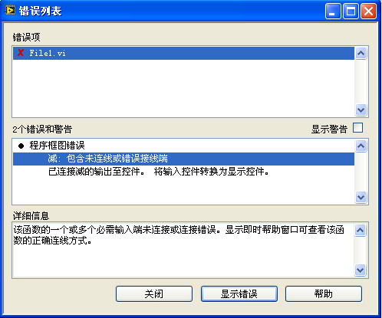
错误列表窗口的使用
程序错误一般分为两种。一种是程序编辑错误或编辑结果不符合LabVIEW的编程语法，这时程序无法正常运行，工具栏上的“运行”按钮将会变成一个折断的箭头，单击这个图标，会弹出错误列表。
双击其中的程序框图错误提示行，可定位到程序框图对应的错误处，然后进行修改。

Slide 43
另一种错误为语义和逻辑上的错误，或者是程序运行时某种外部条件得不到满足引起的运行错误，这种错误很难排除。LabVIEW无法指出语义错误的位置，必须由编程人员自己对程序进行充分测试，并仔细观察运行结果，从运行结果中发现问题并解决之。

Slide 44
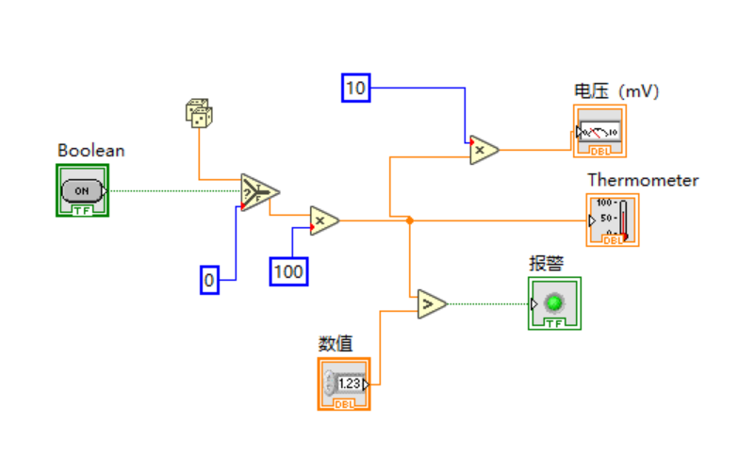
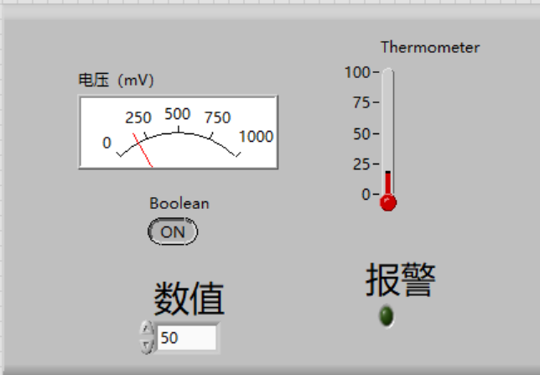
示例：0401虚拟温度计.vi
产生一个温度输入值，转换为0~1V电压，以及温度输出，如果大于阈值，报警灯亮

Slide 45
学习策略：
多练多写
帮助手册的使用
示例学习
Demo的使用

Slide 46
思考题和习题
1.一个完整的VI包括几部分？
2.获得LabVIEW帮助的手段有几种？
3.LabVIEW有几个选板？简述各选板的作用。
4.简述子VI的功能、创建及调用方法。
5.创建一个VI，实现摄氏温度到华氏温度的转换，转换公式为
修改该VI图标并保存。
6.简述LabVIE W提供的调试方法。

